Slide 1
GCOMPRIS: COCUKLAR ICIN EGITICI OZGUR OYUNLAR
Onur Tolga Şehitoğlu, Tuna Yöndem
6. Linux ve Özgür Yazılım Şenliği,
ODTÜ
Ankara

Slide 2
GCOMPRIS NEDİR?
2-10 yaş arası çocuklar için eğitici, oyun temelli etkinlikler
GPL lisanslı Özgür yazılım.
Unesco destekli. Ofset'in (Organization for Free Software for Education and Teaching) parçası

Slide 3
80'in üzerinde oyun ve etkinlik:
  bilgisayarı keşfetme
  matematik etkinlikleri
  bilimsel benzetimler
  coğrafya
  oyunlar
  okuma etkinlikleri
  eğlence, resim çizme
  bulmacalar

Slide 4
NEDEN?
Lisanslı oyunlar kısıtlı ve pahalı
Eğitime katkıları tartışılır
Çoğu İngilizce
Uyarlanma ve değiştirilme şansları yok
Örgün eğitimde kullanılabilmeleri olanaksız

Slide 5
ÖZELLİKLER
Modüler tasarım. Yeni etkinlik eklemek için uygulama programlama arayüzü.
C ve Python ile yeni etkinlik eklenebiliyor.
XML tabanlı yapılandırma.
Eğitmenlerin etkinlikleri düzenleyip öğrencileri izlemesi olanaklı
İstenildiği gibi değiştirilebiliyor

Slide 6
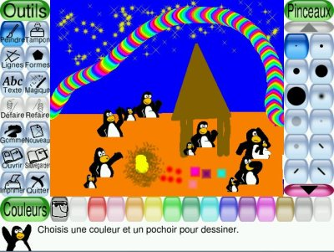
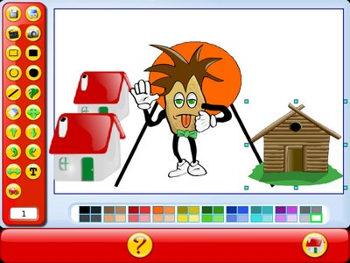
EĞLENCE ETKİNLİKLERİ
Resim çizme (TuxPaint)
Vektörel resim çizme ve basit canlandırma yaratma
Basit futbol

Slide 7
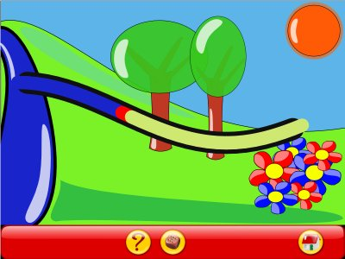
BİLGİSAYARI KEŞFET
Klavye ve fareyi kullanma
Tuşlara basma
Fare ile nesneleri tıklama
Fare ile sürükleme

Slide 8
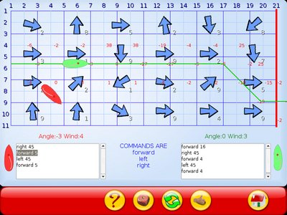
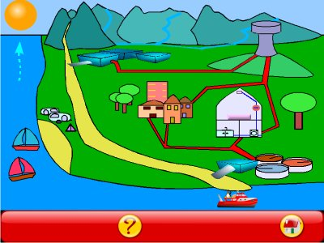
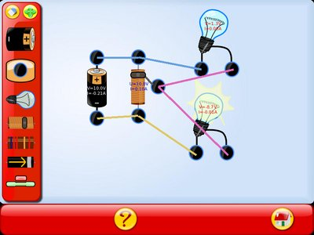
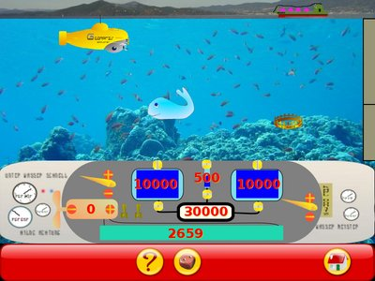
DENEYSEL ETKİNLİKLER
Çeşitli doğa olaylarını ve bilimsel olayları benzetimlerle gösterme
Rüzgar
Su döngüsü
Elektrik
Denizaltı

Slide 9
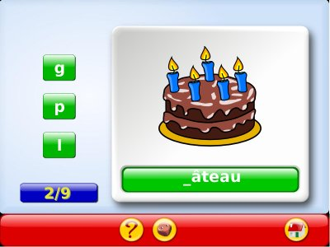
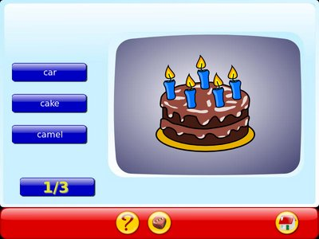
OKUMA ETKİNLİKLERİ
Okuma öğrenen çocuklar için öğrenmelerine katkı verecek alıştırmalar
Harfleri tanıma
Sözcükleri tamamlama
Sözcükleri bulma
Dikey okuma

Slide 10
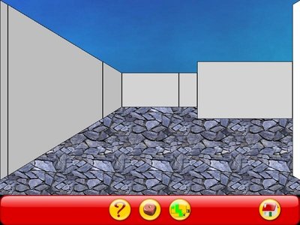
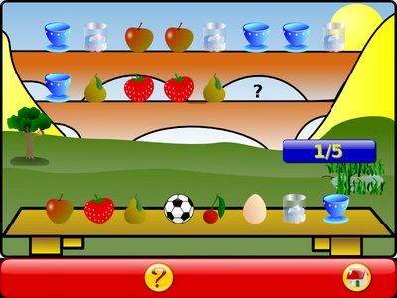
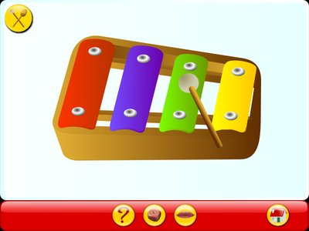
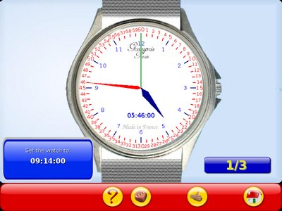
ZİHİNSEL ETKİNLİKLER
Renk tanıma
Labirent
Bellek
Coğrafya
Saat, zaman, seriler
Bulmaca
Ses

Slide 11
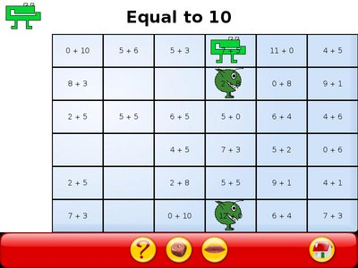
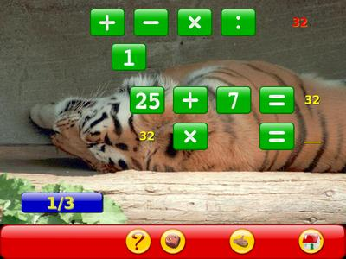
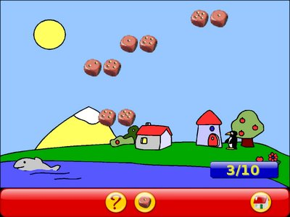
MATEMATİK
Çeşitli aritmetik oyunları
  Aritmetik işlemleri
  Sayı canavarı
  Cebirsel bellek
  İşlem tamamlama
Sayma İşlemleri

Slide 12
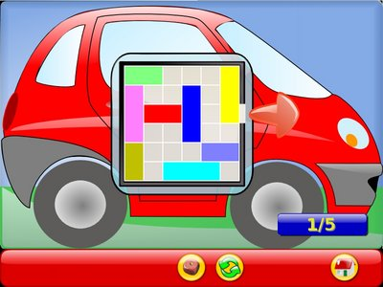
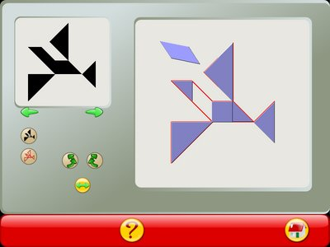
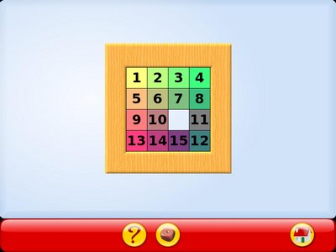
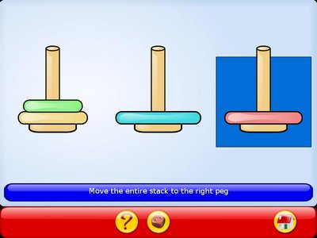
YAPBOZLAR BULMACALAR
Yapboz
Tangram
Hanoi kuleleri
Araba yerleştirme
15 bulmacası
Sudoku

Slide 13
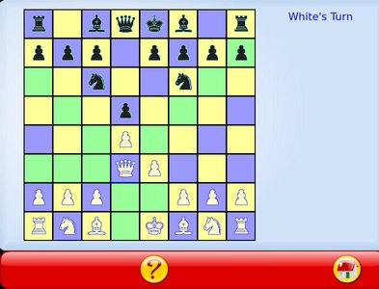
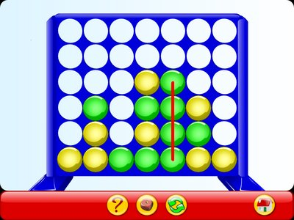
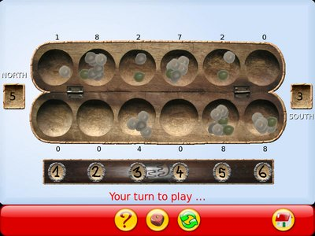
STRATEJİ OYUNLARI
Satranç (GnuChess)
4'lü dizme oyunu
Mankala

Slide 14
GÖSTERİ

Slide 15
SORUNLAR
Belgelendirme eksik
Türkçe çeviri henüz tam değil
Bazı oyunlarda yeteri kadar veri yok, çabuk bitiyor
Çocuklar için daha çekici hale getirecek grafik, çizgi karakter?
Daha fazla sesli etkileşim ve yardım

Slide 16
BAĞLANTILAR
http://www.gcompris.net/
Bütün ana dağıtımlarda var
düşük kapasiteli bilgisayarlar için GCOMPRIX adında bir canlı CD dağıtımı var.

Slide 17

TEŞEKKÜRLER

